Slide 1


NXP S32K3xx ADC
David Kang
October, 2026

Slide 2
목차
ADC 개요 및 주요 사양
  아날로그-디지털 변환 목적 및 차량용 응용
  SAR ADC의 특징
  주요 기본 개념 및 데이터 정렬
  특징
ADC 동작 원리 및 변환 시간
  변환 단계별 동작 흐름
  ADC 클럭, 충전 시간 및 정확도 관계
  디지털 코드 <-> 입력 전압 변환식 및 계산 예제
측정 오차와 정확도 개선
  Static/DC 측정 오차의 정의
  정확도 개선을 위한 HW/SW 기법
변환 설정, 트리거 및 데이터 처리 흐름
  변환 모드 및 트리거 구성
  TRGMUX와 BCTU 라우팅 블록
  전주기 자동화 파이프라인 및 안전 기능

Slide 3
1. ADC 개요 및 주요 사양
a. 아날로그-디지털 변환 목적 및 차량용 응용
  변환 목적
    연속적인 아날로그 물리량(전압, 전류, 온도)을 이산적인 디지털 코드로 변환하여 MCU 제어 알고리즘에 사용
  차량용 대표 응용 분야
    배터리 전압 모니터링 : 12V/24V VBAT 전압 센싱
    차량용 센서 입력 : 스로틀/페달 위치 센서(TPS), 냉각수/오일 온도 센서(NTC) 신호 취득
    모터 제어(Inverter) : PWM 주기에 동기화된 상전류 피드백 (eMIOS/BCTU 연동 동기 샘플링)
  입력 허용 범위 vs 절대 최대 정격 (Absolute Maximum Rating)
    동작 허용 입력 범위 : Vrefl <= Vin <= Vrefh (일반적으로 0 ~ 3.3V or 5V)
    절대 최대 정격 : MCU 핀 파괴를 방지하는 전기적 한계치 (예: -0.3V ~ Vdd + 0.3V)입니다.

Slide 4
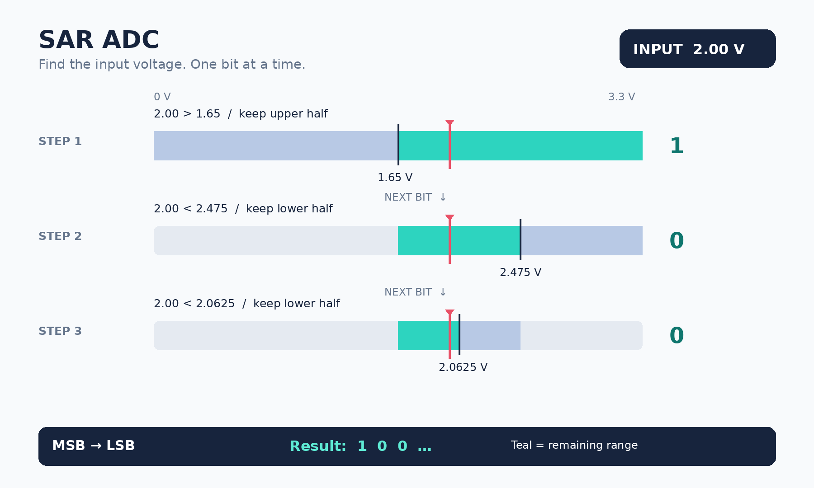
1. ADC 개요 및 주요 사양
b. SAR ADC의 특징 (Successive Approximation Register)
  이분 탐색(Binary Search) 알고리즘 : 내부 CDAC(Capacitive DAC)와 비교기를 사용해 MSB 부터 LSB 까지 1bit씩 순차적으로 결정합니다.
  소형 칩 면적 대비 빠른 변환 속도와 높은 정밀도를 제공하여 자동차 제어기에 최적화 되어 있습니다.

Slide 5
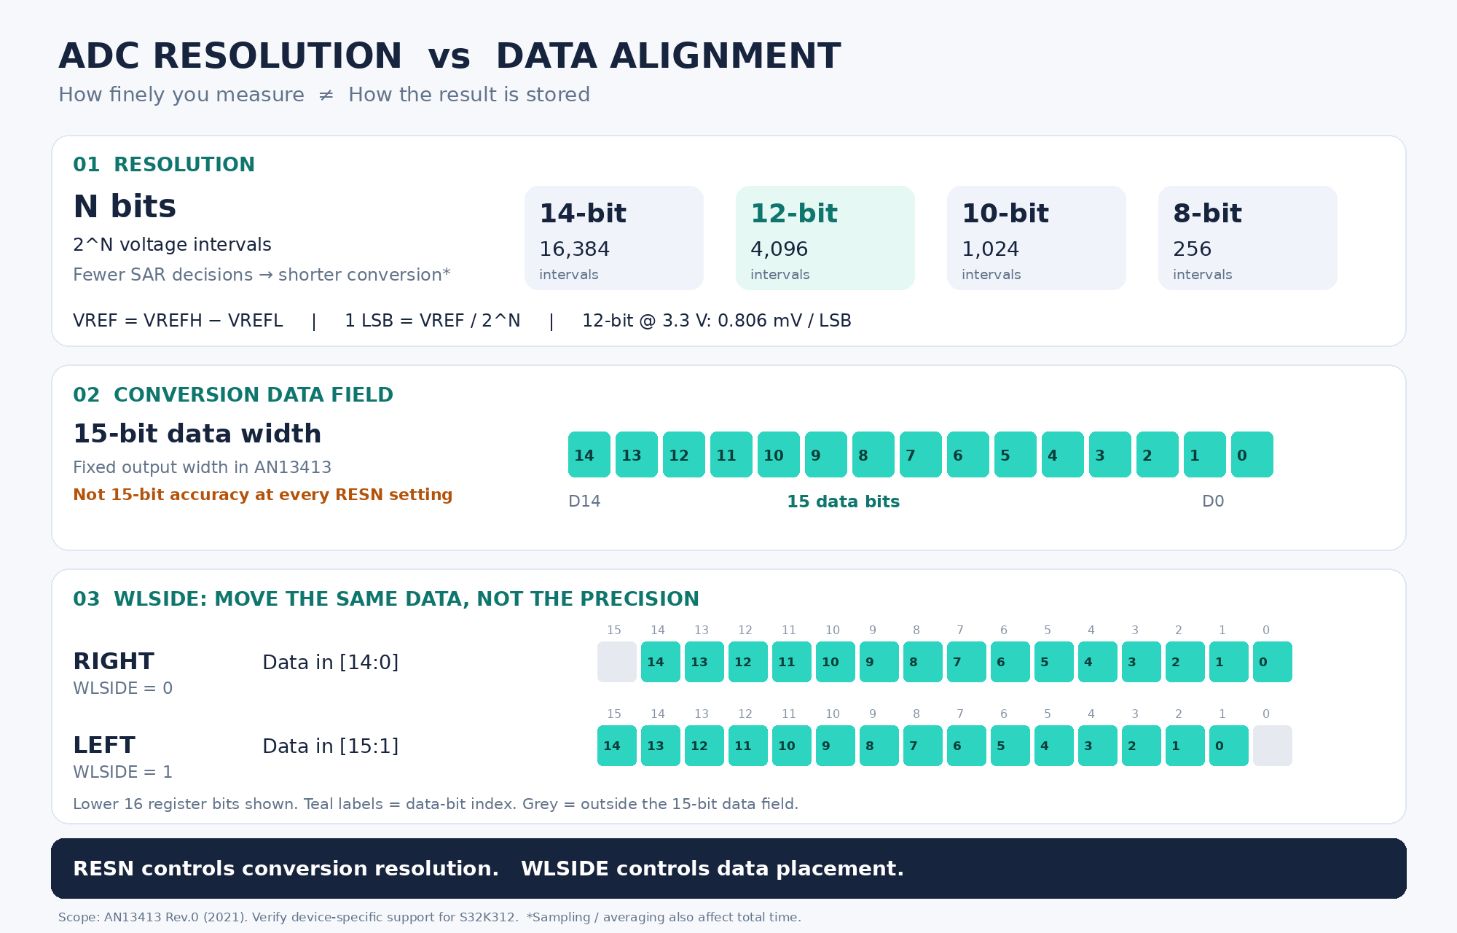
1. ADC 개요 및 주요 사양
c. 주요 기본 개념 및 데이터 정렬
  분해능 (N) : 아날로그 범위를 나눌 단계 수 (2^N). 설정 비트 (RESN) 에 따라 14, 12, 10, 8-bit로 설정이 가능합니다.
  기준전압 (Vref) : Vref = VrefH – VrefL
  LSB(Least Significant Bit) : 1LSB = Vref/2^N (변환가능한 최소 전압 단위)
  변환 분해능 vs 결과 레지스터 폭/정렬
    S32K3xx 하드웨어 코어는 15-bit Native Resolution을 갖습니다.
    RESN 비트 설정을 통해 변환 단계를 14, 12, 10, 8-bit로 축소하면 SAR 탐색 단계가 줄어들어 변환속도가 향상됩니다.
    설정한 변환 분해능과 관계없이, 결과 데이터는 결과 레지스터(CDATA)에 항상 15-bit 데이터 폭으로 저장됩니다.
    MCR[WLSIDE] 설정을 통해 결과 데이터를 우측 정렬 또는 좌측 정렬로 지정할 수 있습니다.

Slide 6
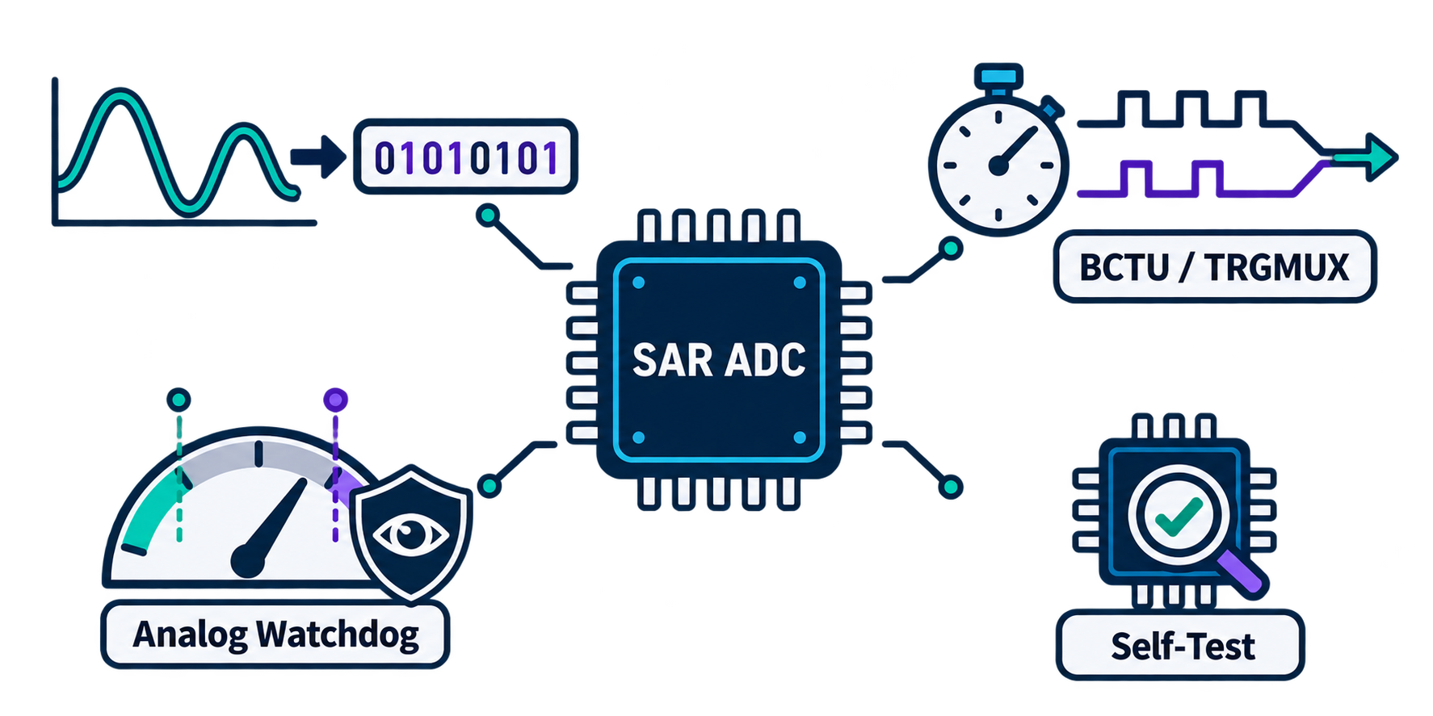
1. ADC 개요 및 주요 사양
d. 특징
  15-bit Native SAR ADC 구조, 15-bit Register Format
  BCTU/TRGMUX 트리거 인터페이스
  Analog Watchdog
  Self-Test

Slide 7
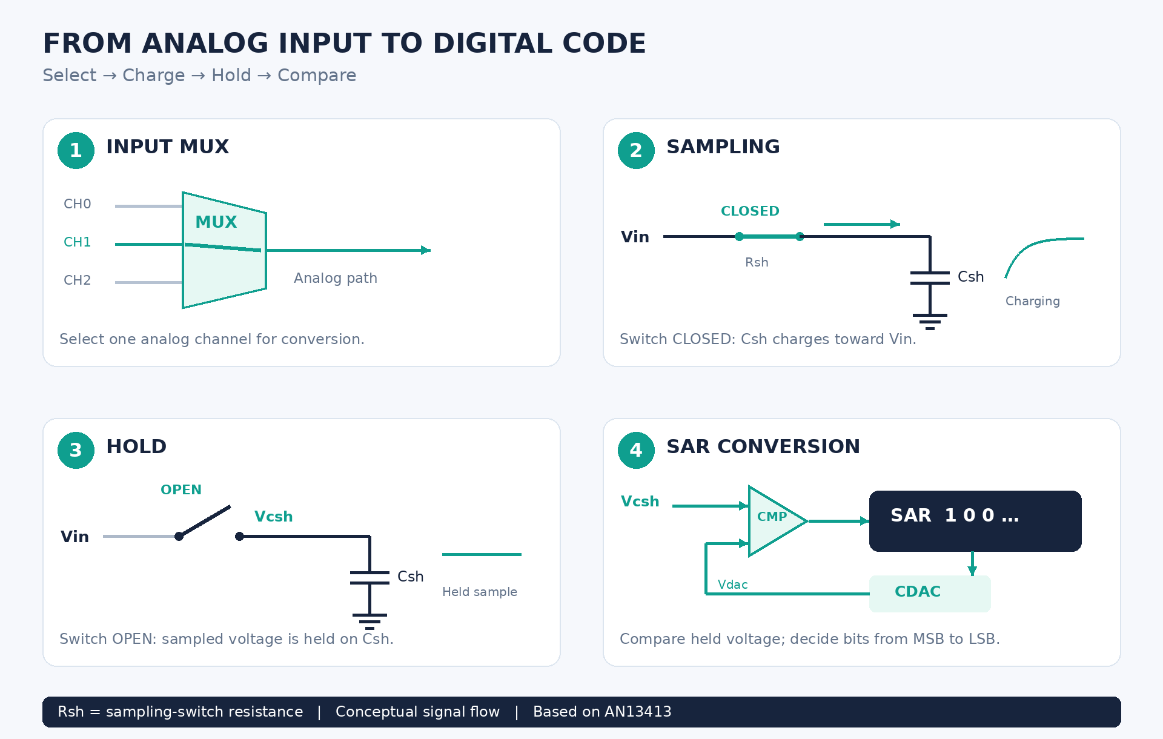
2. ADC 동작 원리 및 변환 시간
  a. 변환 단계별 동작 흐름
  입력 선택 (Input Mux)
    다기능 핀 중 변환 대상 채널을 내부 아날로그 버스에 연결
  샘플링 단계 (Sampling Phase)
    내부 샘플링 스위치(Rsh)가 닫히며 외부 신호가 내부 샘플링 커패시터(Csh)에 전하 상태로 충전됩니다.
  샘플 & 홀드 (Sample & Hold)
    스위치가 열리며 커패시터 전압 Vcsh를 고정(Hold) 시킵니다.
  SAR 비교 및 비트 결정 (Conversion Phase)
    비교기(Comparator)가 Vcsh와 CDAC 출력 전압(Vdac)를 비교합니다.
    SAR 로직이 MSB부터 시작하여 Vin > Vdac 이면 해당 비트를 1로 유지, 작으면 0으로 클리어 하며 LSB까지 차례로 확정합니다. (1bit 당 4AD_CLK 소모)
  결과 저장 (Result Latch)
    확정된 15-bit 결과 코드가 해당 채널 전용 Data Register(CDAT) 에 저장됩니다.

Slide 8
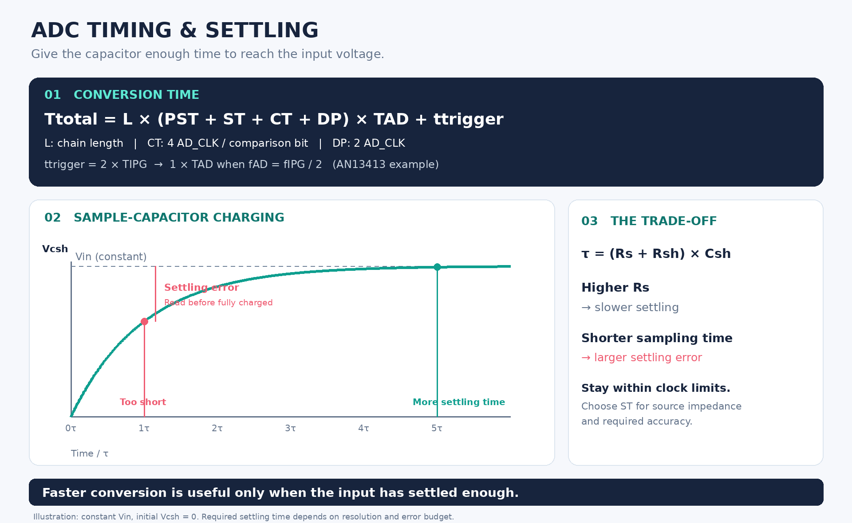
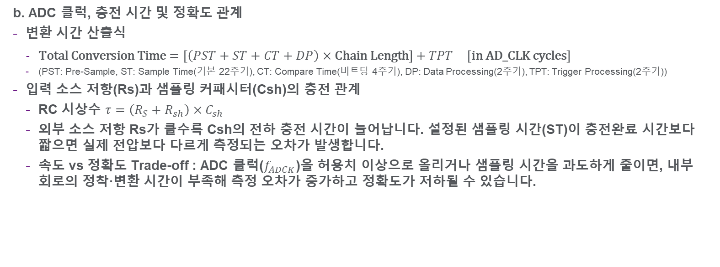
2. ADC 동작 원리 및 변환 시간
  b. ADC 클럭, 충전 시간 및 정확도 관계
  변환 시간 산출식
    $\text{Total Conversion Time}=\left[\left(PST+ST+CT+DP\right)×\text{Chain Length}\right]+TPT \left[\text{in AD_CLK cycles}\right]$
    (PST: Pre-Sample, ST: Sample Time(기본 22주기), CT: Compare Time(비트당 4주기), DP: Data Processing(2주기), TPT: Trigger Processing(2주기))
  입력 소스 저항(Rs)과 샘플링 커패시터(Csh)의 충전 관계
    RC 시상수 $τ=\left(R_{S}+R_{sh}\right)×C_{sh}$
    외부 소스 저항 Rs가 클수록 Csh의 전하 충전 시간이 늘어납니다. 설정된 샘플링 시간(ST)이 충전완료 시간보다 짧으면 실제 전압보다 다르게 측정되는 오차가 발생합니다.
    속도 vs 정확도 Trade-off : ADC 클럭($f_{ADCK}$)을 허용치 이상으로 올리거나 샘플링 시간을 과도하게 줄이면, 내부 회로의 정착·변환 시간이 부족해 측정 오차가 증가하고 정확도가 저하될 수 있습니다.

Slide 9
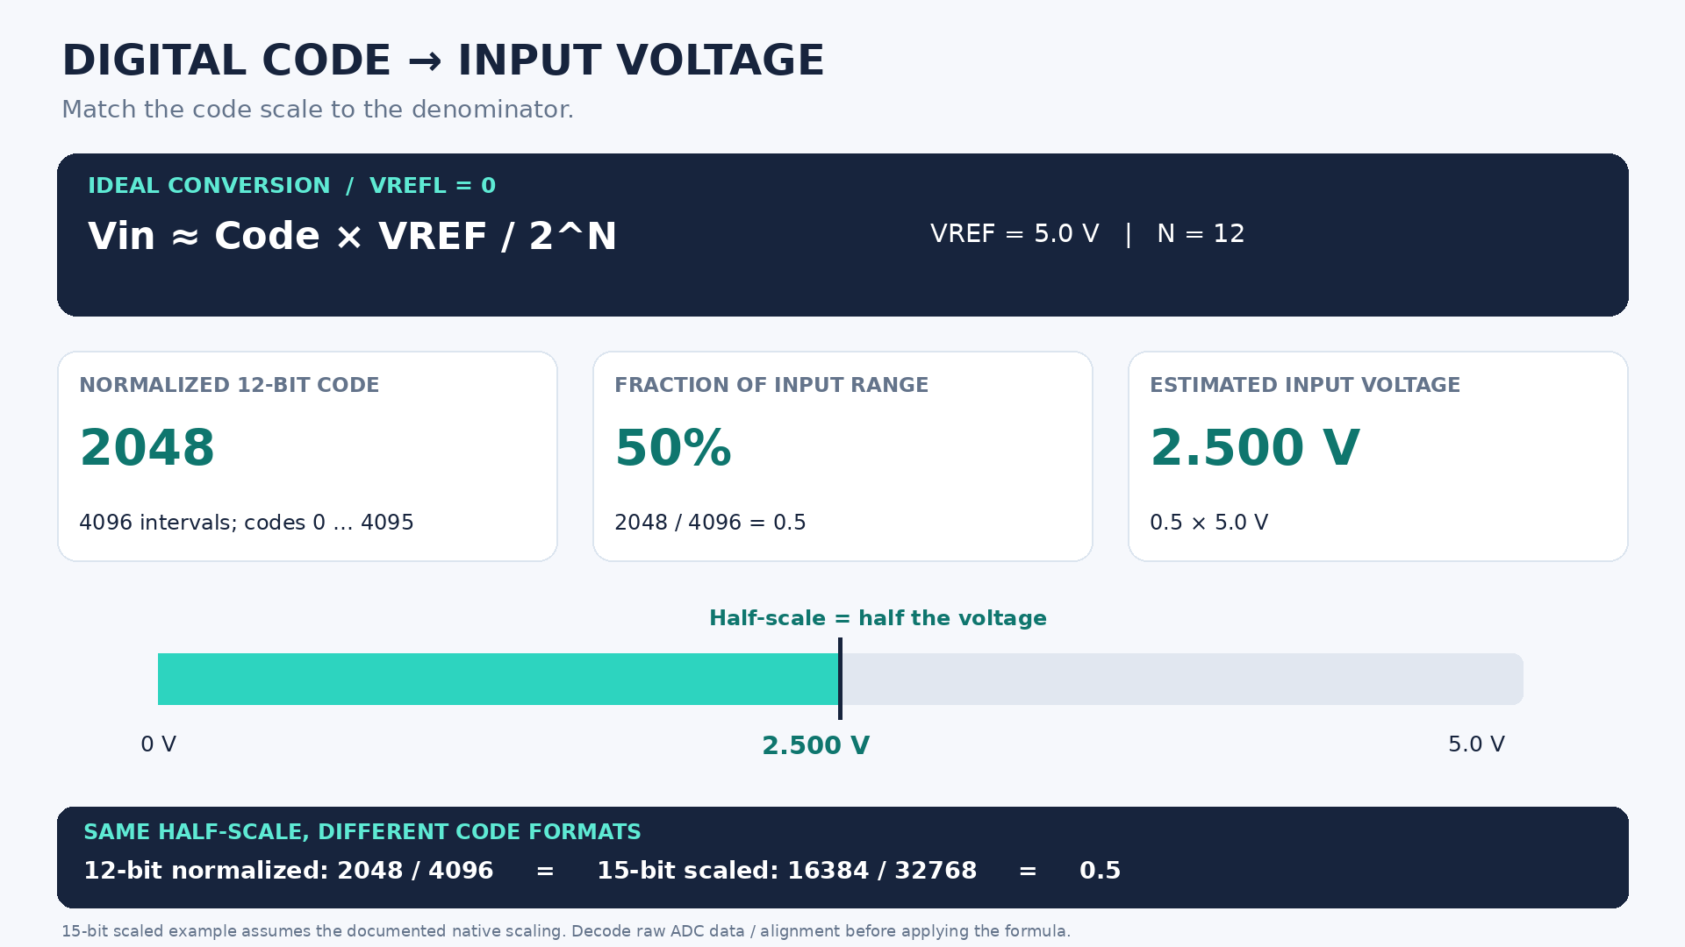
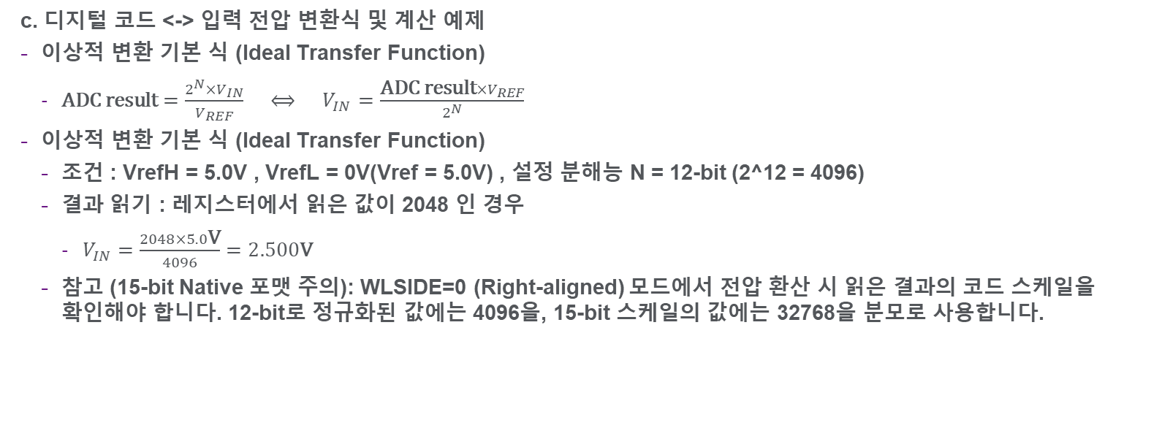
2. ADC 동작 원리 및 변환 시간
  c. 디지털 코드 <-> 입력 전압 변환식 및 계산 예제
  이상적 변환 기본 식 (Ideal Transfer Function)
    $\text{ADC result}=\frac{2^{N}×V_{IN}}{V_{REF}} ⟺ V_{IN}=\frac{\text{ADC result}×V_{REF}}{2^{N}}$
  이상적 변환 기본 식 (Ideal Transfer Function)
    조건 : VrefH = 5.0V , VrefL = 0V(Vref = 5.0V) , 설정 분해능 N = 12-bit (2^12 = 4096)
    결과 읽기 : 레지스터에서 읽은 값이 2048 인 경우
      $V_{IN}=\frac{2048×5.0\text{V}}{4096}=2.500\text{V}$
    참고 (15-bit Native 포맷 주의): WLSIDE=0 (Right-aligned) 모드에서 전압 환산 시 읽은 결과의 코드 스케일을 확인해야 합니다. 12-bit로 정규화된 값에는 4096을, 15-bit 스케일의 값에는 32768을 분모로 사용합니다.

Slide 10
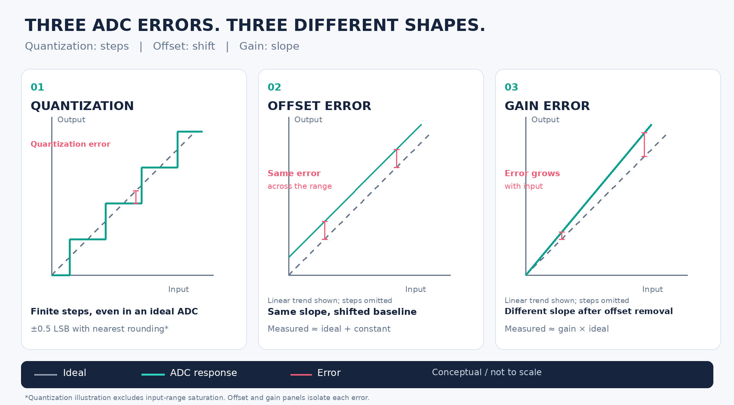
3. 측정 오차와 정확도 개선
  a. static/DC 측정 오차의 정의 - 1
  양자화 오차 (Quantization Error)
    연속 아날로그 신호를 이산 코드로 변환할 때 발생하는 본질적 오차 (+-0.5 LSB)
  Offset Error
    첫 번째 이상적 코드 전환점(0.5LSB)과 실제 전환점 간의 편차
  Gain Error
    Offset 보정 후, 마지막 코드 전환점 기울기의 편차

Slide 11
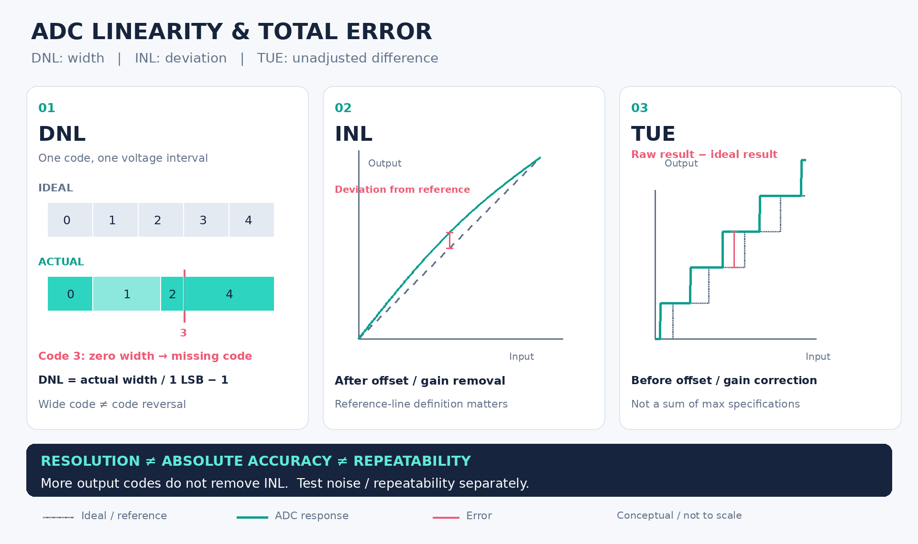
3. 측정 오차와 정확도 개선
  a. static/DC 측정 오차의 정의 - 2
  DNL (Differential Non-Linearity)
    실제 코드 폭과 이상적인 1LSB 폭과의 차이
      DNL = -1.0 LSB : 해당 코드가 나타나지 않는 Missing Code 발생
      DNL > 1.0 LSB : 전압이 상승하는데 코드가 감소하는 비단조성(Non-monotonicity) 발생가능성
  INL(Integral Non-Linearity)
    DNL의 누적합으로 전체 직선성 이탈 정도
  TUE (Total Unadjusted Error)
    Offset, Gain, DNL, INL, 양자화 오차가 종합 작용된 실제 측정 오차 지표
  분해능이 높아도 정밀도가 낮은 이유
    분해능이 높더라도 INL이 수 LSB이면, 작은 코드 간격에 비해 절대 측정 오차가 클 수 있습니다. 하위 비트의 안정성은 노이즈·반복성 평가로 별도 확인해야 합니다.

Slide 12
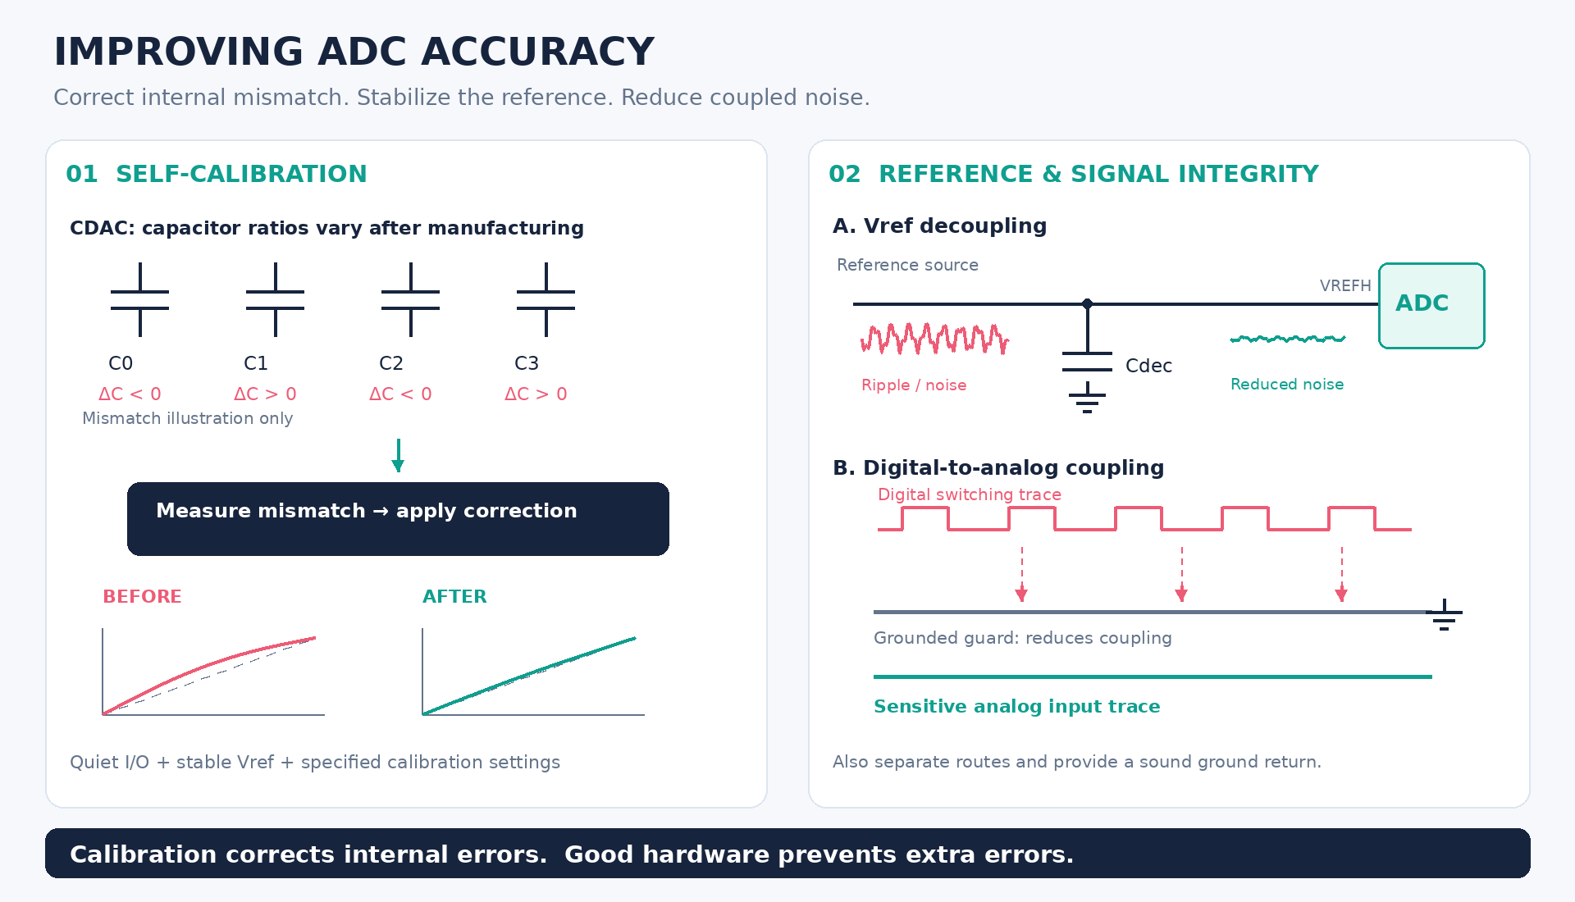
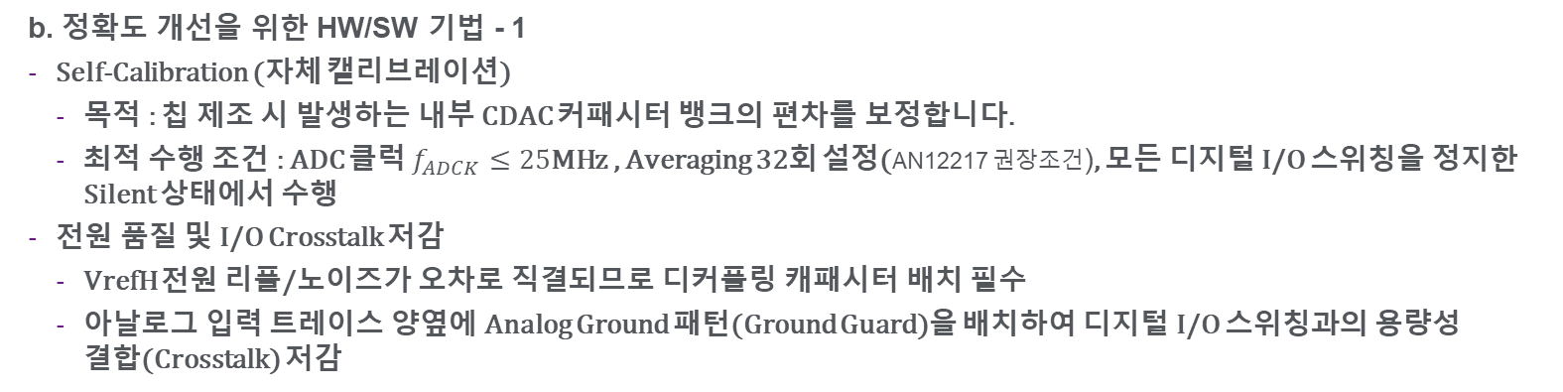
3. 측정 오차와 정확도 개선
  b. 정확도 개선을 위한 HW/SW 기법 - 1
  Self-Calibration (자체 캘리브레이션)
    목적 : 칩 제조 시 발생하는 내부 CDAC 커패시터 뱅크의 편차를 보정합니다.
    최적 수행 조건 : ADC 클럭 $f_{ADCK}≤25\text{MHz}$ , Averaging 32회 설정(AN12217 권장조건), 모든 디지털 I/O 스위칭을 정지한 Silent 상태에서 수행
  전원 품질 및 I/O Crosstalk 저감
    VrefH 전원 리플/노이즈가 오차로 직결되므로 디커플링 캐패시터 배치 필수
    아날로그 입력 트레이스 양옆에 Analog Ground 패턴(Ground Guard)을 배치하여 디지털 I/O 스위칭과의 용량성 결합(Crosstalk) 저감

Slide 13
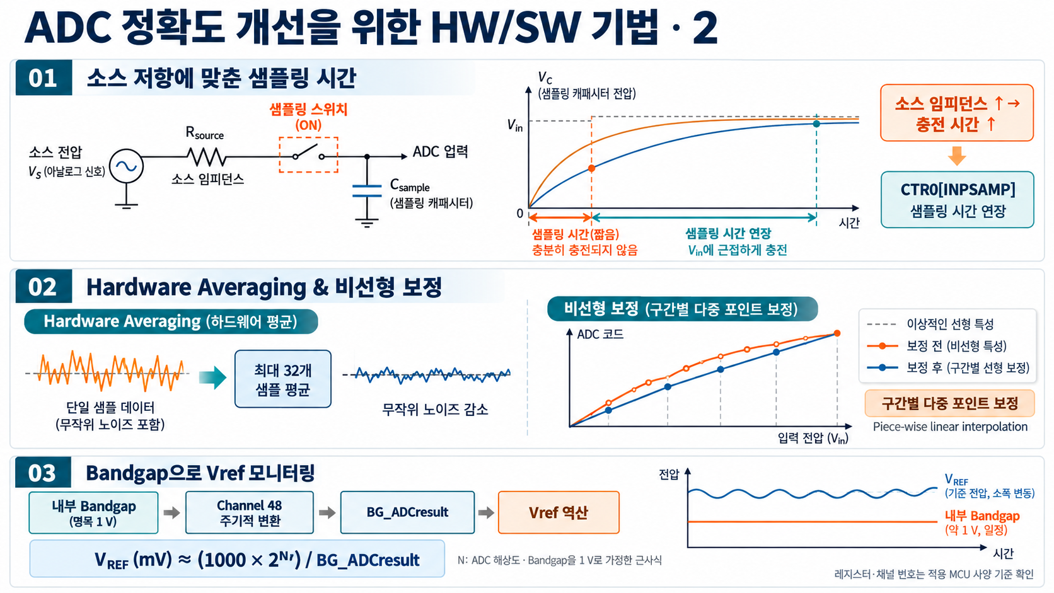
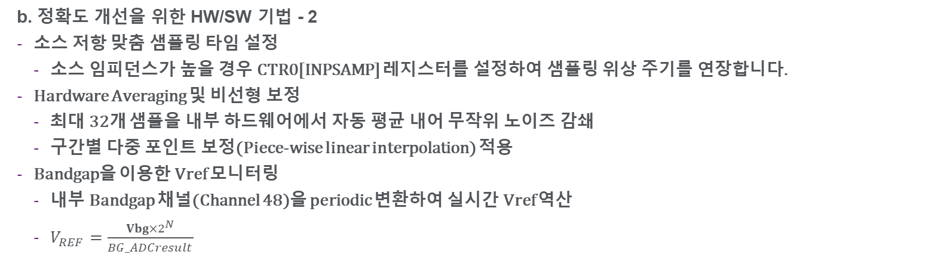
3. 측정 오차와 정확도 개선
  b. 정확도 개선을 위한 HW/SW 기법 - 2
  소스 저항 맞춤 샘플링 타임 설정
    소스 임피던스가 높을 경우 CTR0[INPSAMP] 레지스터를 설정하여 샘플링 위상 주기를 연장합니다.
  Hardware Averaging 및 비선형 보정
    최대 32개 샘플을 내부 하드웨어에서 자동 평균 내어 무작위 노이즈 감쇄
    구간별 다중 포인트 보정(Piece-wise linear interpolation) 적용
  Bandgap을 이용한 Vref 모니터링
    내부 Bandgap 채널(Channel 48)을 periodic 변환하여 실시간 Vref 역산
    $V_{REF}=\frac{Vbg×2^{N}}{BG_ADCresult}$

Slide 14
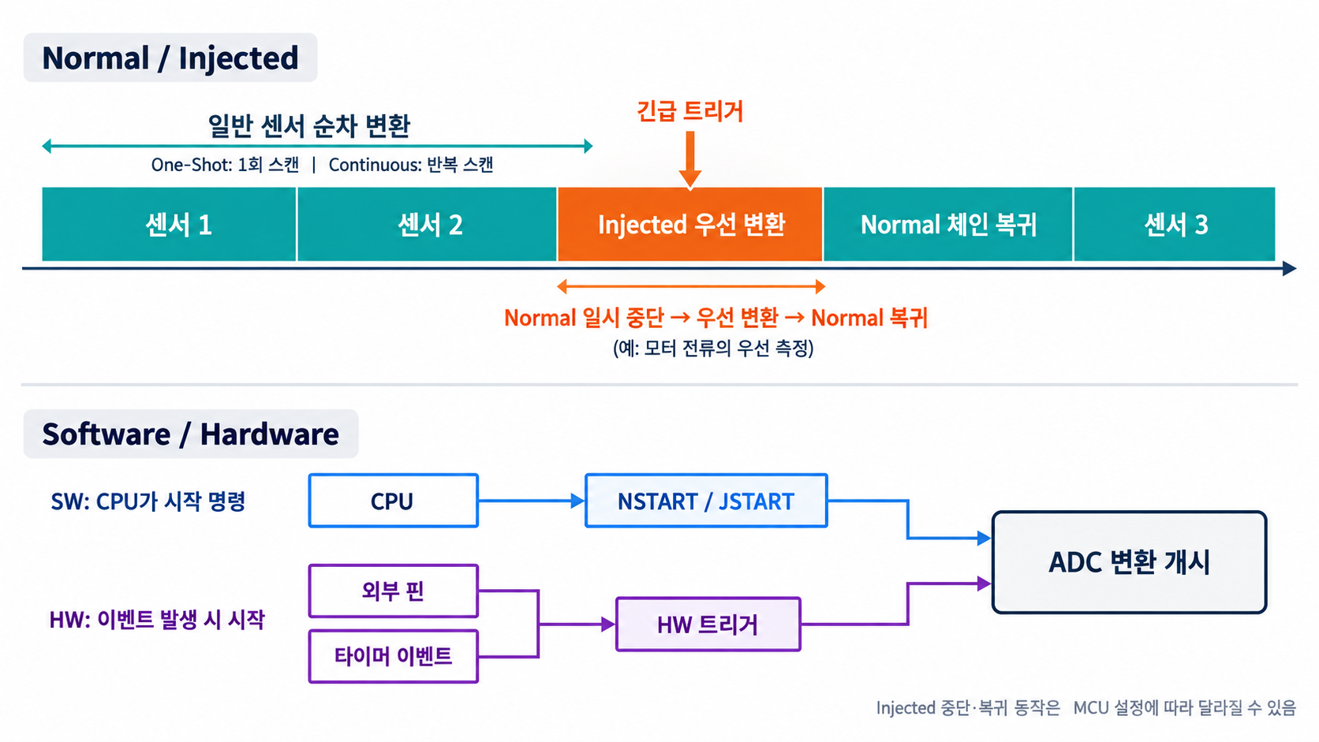
4. 변환 설정, 트리거 및 데이터 처리 흐름
  a. 변환 모드 및 트리거 구성
  Normal Conversion vs Injected Conversion
    Normal : 일반 센서 모니터링 체인 변환 (One-Shot or Continuous scan)
    Injected : Normal 변환 진행 중 긴급 트리거(모터 OverCurrent 등) 발생 시 진행 중인 변환을 즉시 중단하고 우선 변환 후 Normal 모드로 복귀
  Software Trigger vs Hardware Trigger
    Software : CPU가 레지스터 (NSTART / JSTART)를 제어하여 개시
    Hardware : 외부 핀, 타이머 이벤트로 개시
    *NSTART : Normal Start , JSTART : Injected Start

Slide 15
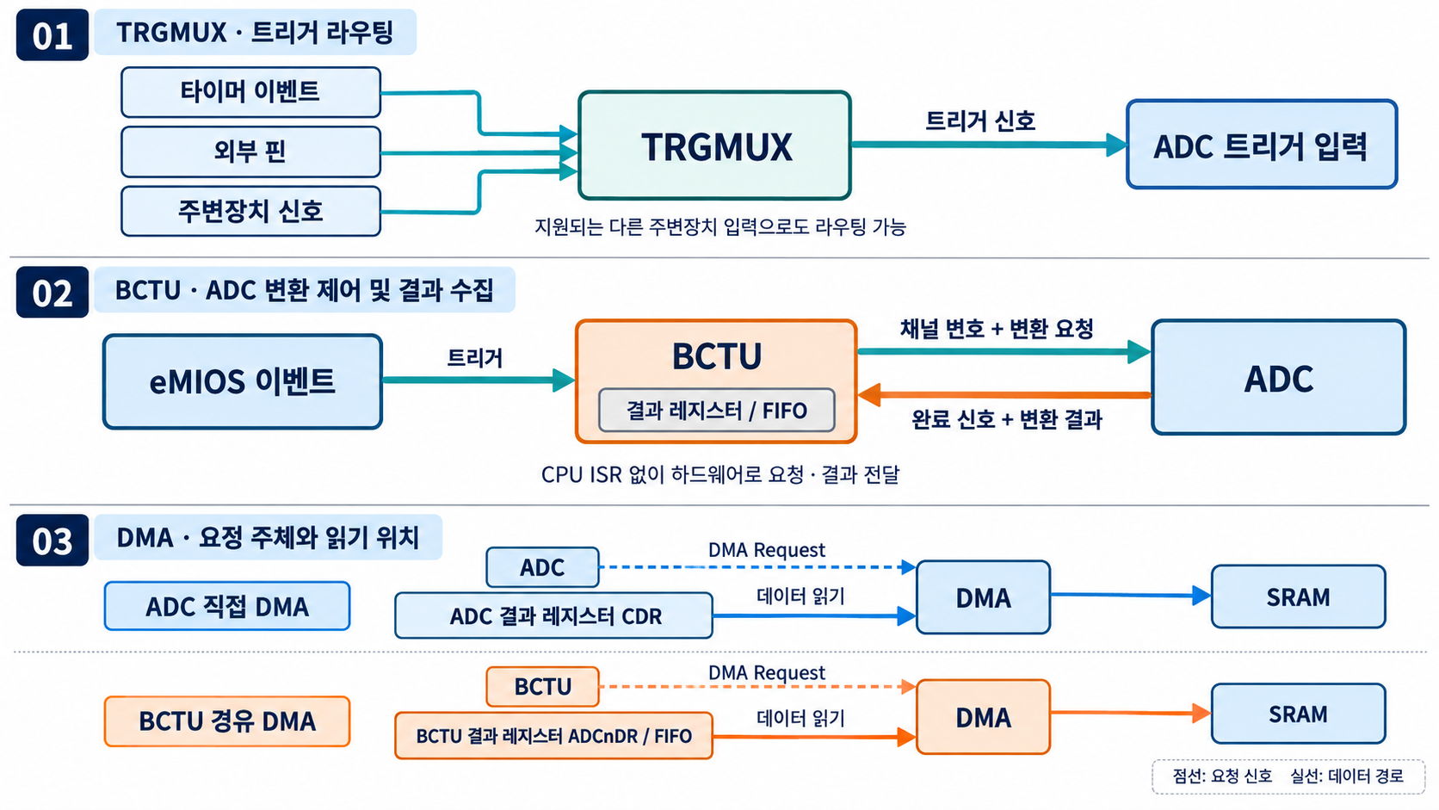
4. 변환 설정, 트리거 및 데이터 처리 흐름
  b. TRGMUX와 BCTU 라우팅 블록
  TRGMUX
    범용 peripheral 트리거 신호를 ADC 트리거 입력으로 라우팅
  BCTU (Body Cross-triggering Unit)
    타이머(eMIOS 등) 이벤트 발생 시 ADC에 채널 번호와 트리거 명령을 하향 전달하고, 변환 완료 결과(15-bit)를 수신하는 전용 하드웨어 인터페이스
  DMA 요청 주체 및 저장 위치 경로 구분
    ADC 직접 DMA 읽기 : ADC 모듈이 변환 완료 후 직접 DMA Request를 발생시켜 ADCx_CDR 레지스터에서 SRAM으로 전송
    BCTU 통합 DMA 읽기 : BCTU가 ADC 결과를 수신하여 BCTU_ADCxDR 레지스터에 저장 후 BCTU 모듈이 DMA Request를 발생시켜 SRAM 전송

Slide 16
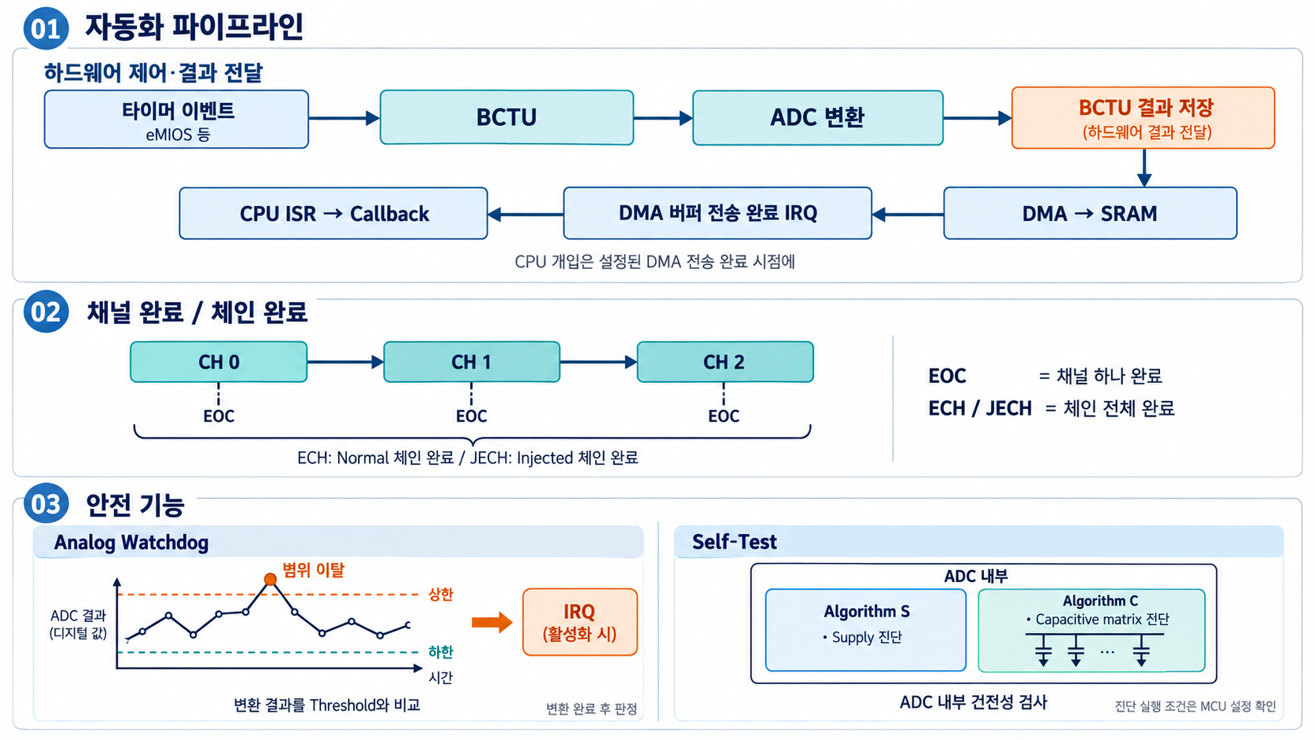
4. 변환 설정, 트리거 및 데이터 처리 흐름
  c. 전 주기 자동화 파이프라인 및 안전 기능
  파이프라인 흐름
    타이머 이벤트 (eMIOS/PIT) -> BCTU 라우팅 -> ADC 변환 -> DMA SRAM 전송 -> 버퍼 완료 IRQ -> CPU Callback
  채널 완료(EOC) vs 체인 완료 (ECH/JECH)
    EOC : 단일 채널 완료
    ECH/JECH : 체인 그룹 전체 완료 시
  Analog Watchdog
    변환 데이터가 Threshold 범위를 벗어나면 즉시 인터럽트 발생
  Self-Test
    가동 중 Supply(Algorithm S) 및 Capacitive matrix(Algorithm C) 건전성을 하드웨어 진단

Slide 17
Thank You!

